Slide 1
Bien acheter à l’Université de Lorraine
Atelier de la Direction des achats et des marchés publics de l’Université de Lorraine
Léa ESSLINGER & Jonathan RUSSEIL

Slide 2
Contenu de l’atelier
Présentation de la DAMP et des achats
Définition d’un achat public
Textes et principes
Le rôle de la DAMP, son offre de service, son périmètre d’action
Distinction avec la Direction du Patrimoine Immobilier (DPI)
Les marchés publics au sein de l’UL
Les marchés transversaux
Les marchés individuels
Quelle procédure selon le montant ?
L’appel d’offres, supérieur à 140 000 € HT
Le MAPA, entre 140 000 et 40 000 € HT
Les achats inférieurs à 40 000 € HT
Cas des achats entre 40 000 et 25 000 € HT
Cas des achats inférieurs à 3 000 € HT
Les procédures dérogatoires sans mise en concurrence
L’achat à l’UGAP
Questions / Réponses

Slide 3
Qu’est ce qu’un achat public ?

Slide 4

Qu’est-ce qu’un achat public ?
Achat public = achat réalisé pour répondre au besoin d’une personne publique.
Le plus simple pour savoir si un achat est public ou non est donc de savoir qui achète :
« L’Université de Lorraine est un établissement public à caractère scientifique, culturel et professionnel constitué sous la forme d’un grand établissement ». (Art. 1 décret n° 2011-1169 portant création de l’Université de Lorraine).
L’Université est une personne morale de droit public. A ce titre, elle est considérée comme étant un acheteur public. Les acheteurs publics sont soumis au Code de la Commande publique.
Les acheteurs […] choisissent librement, pour répondre à leurs besoins, d'utiliser leurs propres moyens ou d'avoir recours à un contrat de la commande publique (Art. L1 du Code de la Commande Publique)
Dans la plupart des cas, le contrat utilisé est le marché public.
Un marché est un contrat conclu par un ou plusieurs acheteurs soumis au présent code avec un ou plusieurs opérateurs économiques, pour répondre à leurs besoins en matière de travaux, de fournitures ou de services, en contrepartie d'un prix ou de tout équivalent. (Art. L111-1 du Code de la Commande Publique)
Ainsi, l’achat de fourniture de bureau, d’un microscope, la location d’une imprimante, l’achat de prestations de nettoyage, ou l’achat de prestations de travaux sont des marchés publics.
Qui dit marché public, dit réglementation particulière !

Slide 5
Qu’est-ce qu’un achat public ?
Depuis avril 2019, la réglementation en matière d’achat public est régie par le Code la commande publique.
Ce texte définit trois grands principes qu’il convient de respecter pour tout achat :
Deux notions clés à retenir :
Ces principes sont à respecter dès le premier euro
Ces principes sont à respecter, sans considération de l’opérateur auprès duquel on achète
(CNRS, Métropole du Grand Nancy, CHRU …)
Pour respecter ces grands principes, la réglementation a prévu des règles de procédure et de publicité qui vont varier particulièrement en fonction de la valeur estimée et l’objet de l’achat.
Egalité de traitement entre les candidats
Liberté d’accès à la commande publique
Transparence des procédures

Slide 6
Présentation de la DAMP et des achats

Slide 7







Présentation de la DAMP
La DAMP est l’une des Directions centrales (DC) de l’Université de Lorraine, composée de 12 personnes.
Elle veille à la sécurisation juridique et l’optimisation des achats de l’Université de Lorraine dans son périmètre d’intervention, à savoir les achats de services et les achats fournitures.
METZ
NANCY
Les prestations de travaux, et les prestations liées aux bâtiments sont gérées par la Direction du Patrimoine Immobilier (DPI).
Exemple : maintenance ascenseur, Système de Sécurité Incendie (SSI), désenfumage, extincteurs, éclairage de sécurité et d'évacuation, électricité, (chaufferie, gaz spéciaux, gaz naturel), climatisation, ascenseur, chauffage etc.

Slide 8

Du côté des achats
Depuis le mois d’avril 2022, la DAMP déploie chaque dernier mardi du mois une newsletter concernant les achats et les marchés publics au sein de l’Université de Lorraine. Celle-ci présente :
Les actualités marchés du mois (publication, notification, augmentation de prix, etc.
Une infographie
Des articles publié sur factuel sur la thématique achat
Cette newsletter vous est envoyée automatiquement par mail.
Vous pouvez aussi retrouver le contenu de toutes nos newsletter déjà parues sur le WikiDAMP en cliquant ici

Slide 9




Présentation de la DAMP
La DAMP a principalement pour rôle de :
Conseiller et accompagner les prescripteurs dans leur projet afin de satisfaire leur besoin achat (qualité, adéquation des produits/prestations aux besoins)
Réaliser des « gains achats » à l’échelle de l’établissement via l’application des leviers de maîtrise de la dépense publique (massification, standardisation, négociation…)
Veiller à la sécurisation juridique des achats réalisés par les directions, composantes et laboratoires de l’UL en mettant en œuvre les procédures adéquates
Marché individuel
Marché transversal

Slide 10
Les marchés publics au sein de l’UL

Slide 11



Volume des achats à l’UL
Montant des achats à l’UL en 2021 ≈ 87 millions d’€ HT
Montant des achats à l’UL en 2021 ?

Slide 12




Les marchés transversaux
Prestations de traiteurs ?
Ordinateurs portables ?
Objets promotionnels ?
Prestations de traiteurs : 776 000 € HT/an
Ordinateurs portables : 1 500 000 € HT/an
Objets promotionnels : 280 000 € HT/an
Pour ces segments d’achat importants, la DAMP déploie des marchés transversaux. Il s’agit de contrats s’appliquant à toute l’Université de Lorraine (directions centrales, composantes, laboratoires).
Il en existe plus de 60 en vigueur à l’Université, sur des secteurs d’achat très variés :
Les déchets
Le traiteur
Les périph. informatiques
Le gardiennage
Mais également : les objets promotionnels, les cartouches d’encre, les fournitures de bureau, …

Slide 13

Les marchés transversaux
Lorsqu’un segment est couvert par un marché transversal, la dépense doit être réalisée auprès du titulaire de marché (sauf exception).
Exemple : Les fournitures de bureau doivent être achetées auprès de FIDUCIAL
Les périphériques informatiques doivent être achetés auprès de E.S.I.
Double avantage :
Les dépenses dans le cadre d’un marché transversal sont juridiquement sécurisées
A l’échelle de l’Université, les marchés transversaux permettent de réaliser des gains achats
!
Tous les segments couverts par un marché transversal sont renseignés sur le WIKIDamp

Slide 14
Les marchés individuels
Lorsqu’il n’y a pas de marché transversal en vigueur pour couvrir l’achat envisagé, il est nécessaire de publier un marché individuel dont la procédure varie principalement en fonction du montant :
SEUIL | PROCEDURE | PUBLICITE
< 25 000 € HT | Marché à Procédure Adaptée (MAPA) Solliciter plusieurs devis | Publicité adaptée
ENTRE 25 000 ET 40 000 € HT | Marché à Procédure Adaptée (MAPA) Solliciter plusieurs devis Compléter, puis faire valider le formulaire d’achat par la DAMP (25K40K) | Publicité adaptée
ENTRE 40 000 ET 140 000 € HT | Marché à Publicité Adaptée (MAPA) Rédaction et mise en ligne d’un DCE Délai de procédure : 2 à 3 mois selon la réactivité du prescripteur | Publicité obligatoire au BOAMP à partir de 90 000 € HT
≥ 140 000 € HT | Appel d’offres (AO) Rédaction et mise en ligne d’un DCE Délai de procédure : 4 à 6 mois selon la réactivité du prescripteur | Publicité obligatoire au BOAMP et au JOUE
!
Un réflexe :
Contacter la DAMP

Slide 15








Les marchés individuels
Pour ces achats, l’évaluation du besoin est réalisée, selon les cas :
< 40 000 € HT | ENTRE 40 000 ET 140 000 € HT | ≥ 140 000 € HT
MAPA Sollicitation de plusieurs devis | MAPA Rédaction et publication d’un DCE | Appel d’offres (AO) Rédaction et publication d’un DCE
Au niveau du projet d’achat
Sur la base de l’ensemble des achats concourant à la réalisation d’un même projet (unité fonctionnelle)
50 000 € HT
30 000 € HT
150 000 € HT
AO
20 000 € HT
20 000 € HT
45 000 € HT
MAPA
30 000 € HT

Slide 16
Les marchés individuels
!
Important
En cas de doute, contactez la Direction des achats et des marchés publics qui vous conseillera et vous accompagnera dans votre projet d’achat.

Slide 17
Quelle procédure selon le montant ?

Slide 18

Les achats supérieurs à 140 000 € HT
Si le projet est d’un montant supérieur à 140 000 € HT = Appel d’offres (AO)
L’appel d’offres ne permet pas de négocier avec les sociétés et les délais de procédures sont imposées par la réglementation.
Cinq grandes étapes :
Rédaction du marché (en particulier d’un cahier des charges et d’un règlement de la consultation) : peut prendre entre 2 semaines et 1 mois
Publication du marché sur un profil acheteur : 30 jours minimum
Analyse des offres reçues et choix du titulaire : entre une semaine et un mois, en fonction du nombre et de la complexité des offres reçues
Présentation du dossier en commission des achats (CHA)
Respect d’un délai de « stand still » entre l’information des candidats évincés et du titulaire
3 à 4 mois de procédure entre la prise de contact avec la DAMP et l’émission du bon de commande dans le cadre d’un AO.

Slide 19
Les achats entre 140 000 et 40 000 € HT
Si le projet est d’un montant inférieur à 140 000 € HT = Marché à procédure adaptée (MAPA)
Le MAPA se caractérise par sa possibilité de négocier avec les sociétés et par des délais de procédure déterminés par l’acheteur (délais raisonnables).
Trois grandes étapes :
Rédaction du marché (en particulier d’un cahier des charges et d’un règlement de la consultation) : peut prendre entre 2 semaines et 1 mois
Publication du marché sur un profil acheteur : 21 jours minimum en moyenne (délai raisonnable)
Analyse des offres reçues et choix du titulaire : entre une semaine et un mois, en fonction du nombre et de la complexité des offres reçues
2 à 3 mois de procédure entre la prise de contact avec la DAMP et l’émission du bon de commande dans le cadre d’un MAPA.

Slide 20
Les marchés individuels
!
Important
Qu’il s’agisse d’un MAPA ou d’un AO, dès lors que le projet est d’un montant supérieur à 40 000 € HT, il est impératif de contacter la DAMP le plus en amont possible, surtout lorsque le projet est subventionné (FEDER, ANR, CPER, INTERREG…) et doit être entièrement réalisé avant une date limite !

Slide 21
Les achats inférieurs à 40 000 € HT
plusieurs devis
Valeur estimée < à 40 000 € HT + Ø marché transversal =
POURQUOI ?
Choisir une offre qui répond de manière pertinente au besoin
Veiller à la bonne utilisation des deniers publics
Ne pas contracter systématiquement avec un même prestataire lorsqu’il existe une pluralité d’offres potentiellement susceptibles de répondre au besoin
Art. Article R2122-8 du Code la commande publique
Et le moyen le plus efficace pour garantir le respect de ces principes est de comparer avant d'acheter.

Slide 22
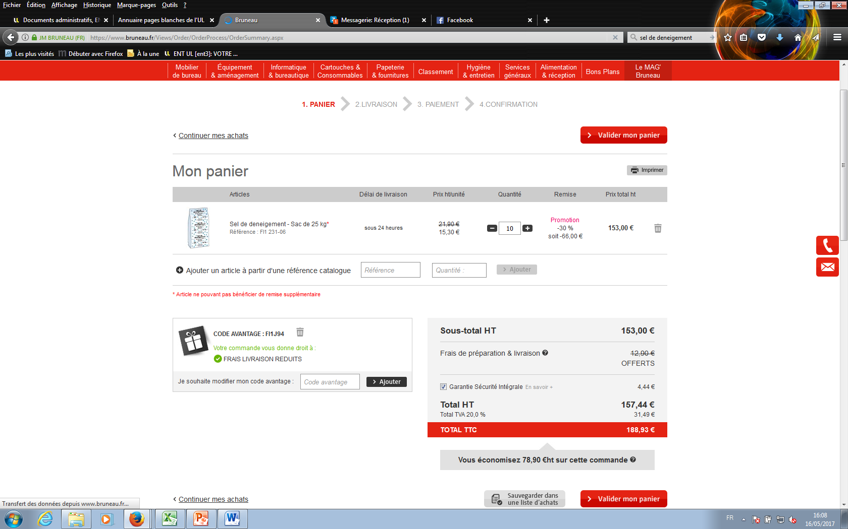
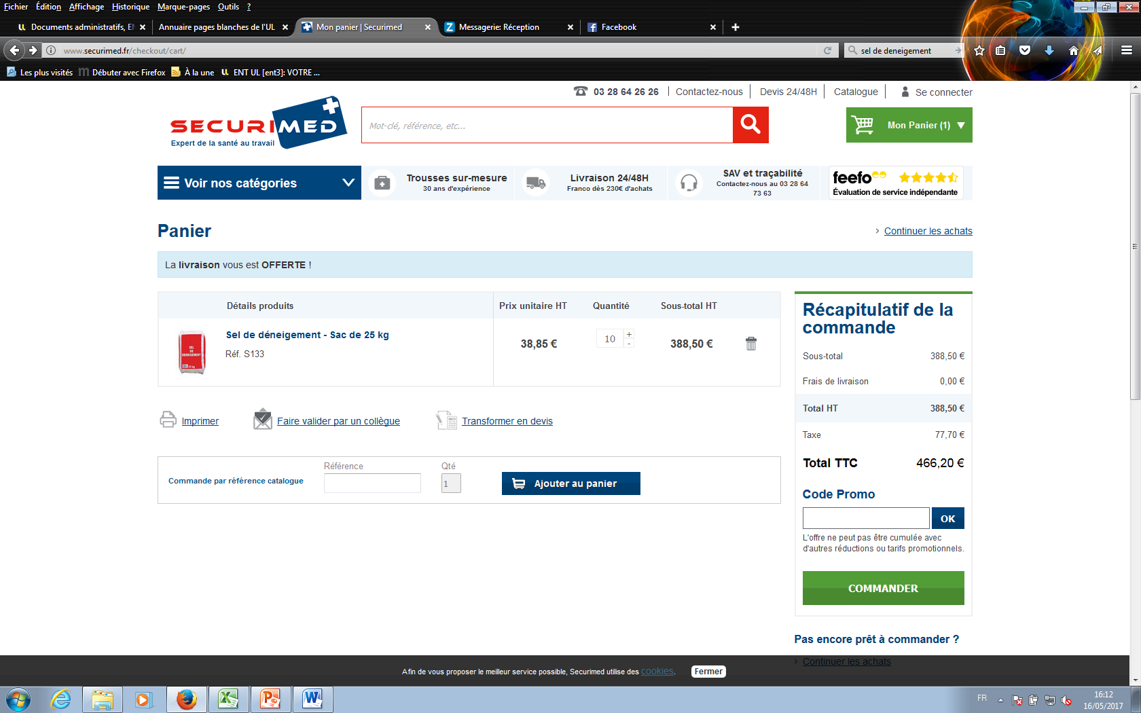
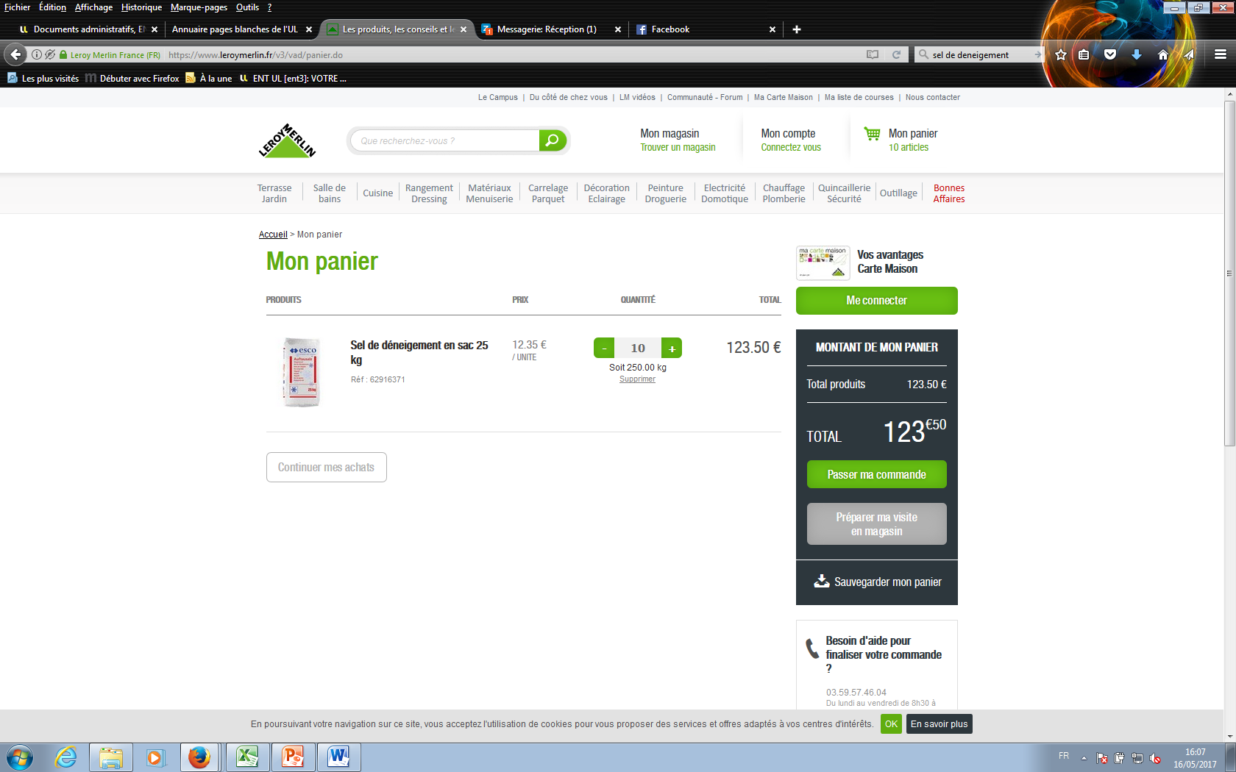
!
Les achats inférieurs à 40 000 € HT
Important
Le mot « devis » doit être entendu au sens large, il peut s’agir d’échanges de mails (même négatifs ou infructueux, de captures d’écran de sites internet… L’important est de prouver que l’on a comparé avant d’acheter.
Ces éléments sont autant de preuves qui permettent de tracer et sécuriser juridiquement l’achat (surtout dans le cadre d’un achat subventionné !)

Slide 23
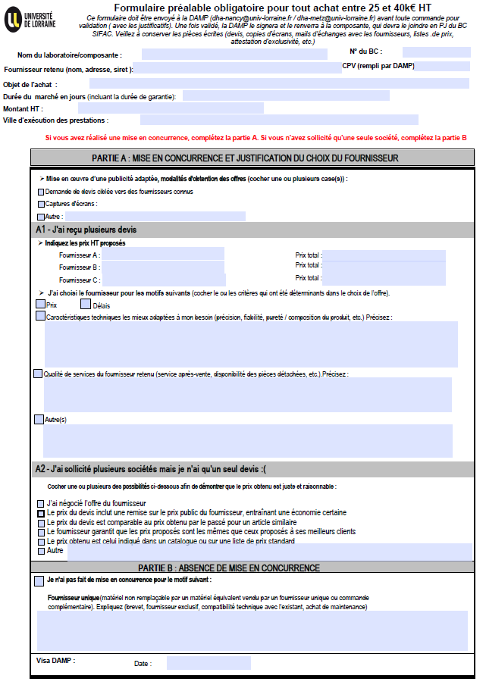
Le cas des achats entre 25000 et 40 000 € HT
Pour les achats compris entre 25 000 et 40 000 € HT, en plus des devis comparatifs, il est demandé de compléter un formulaire pour préciser les modalités de votre achat.
Ce formulaire sera visé par la Direction des achats et des marchés publics et joint par la composante au bon de commande SIFAC. La DAMP assurera pour le compte de l’établissement la publication des données concernées.
Toutes les informations et le formulaire sont disponibles sur le WIKIDamp.

Slide 24
Le cas des achats inférieurs à 3 000 € HT
Pour les achats d’un montant inférieur ou égal à 3 000 € HT, il n’y a plus d’obligation de transmettre trois devis lors de l’engagement de la dépense.
Cette mesure vise à alléger la charge administrative qui pèse sur les petits achats du quotidien.
Ainsi, dès lors que l’achat n’est pas couvert par un marché transversal, il appartient à chaque composante, en responsabilité, de choisir, après analyse, l’offre du marché qui lui convient le mieux, tant sur le plan des prix que de la qualité technique du produit/de la prestation, sans avoir de justificatifs à transmettre ou à joindre au bon de commande.
Très concrètement : la DAMP ne vous demandera plus de justification de mise en concurrence, pour vos achats inférieurs à 3000 € HT, les contrôles de seuil jusqu’à cette somme n'auront donc plus lieu.
Vigilance en matière d’achats subventionnés (Feder/Interreg) : demander et conserver les documents de mise en concurrence afin de pouvoir les fournir, le moment venu, lors des contrôles des organismes financeurs.
Retrouvez plus d’informations à ce sujet dans un article paru dans notre newsletter, en cliquant ici

Slide 25
Les procédures dérogatoires
sans mise en concurrence

Slide 26



Procédures dérogatoires
Procédures « dérogatoires » sans mise en concurrence ni considération du montant de l’achat, notamment :
Les marchés négociés pour raison d’exclusivité :
Exemple : microscope doté d’une technologie brevetée
Marchés qui ne peuvent être confiés qu’à un seul opérateur pour des raisons techniques, artistiques ou tenant à la protection de droits d’exclusivité. Double conditions cumulatives :
Mon besoin ne peut être rempli qu'avec l'équipement concerné
(brevets, performances ou fonctionnalités uniques, nécessaire compatibilité, etc.)
L'équipement ne peut être fourni que par la société concernée
(constructeur ou distributeur exclusif, condition imposée par la société pour conserver des niveaux de garantie ou de maintenance, etc.)
Les marchés négociés complémentaires :
Exemple : ajout d’un module sur un équipement existant
Marchés exécutés par le fournisseur initial et qui sont destinés au renouvellement partiel ou à l'extension d'installations existantes, lorsque le changement de fournisseur obligerait à acquérir un matériel de technique différente entraînant une incompatibilité avec le matériel déjà acquis ou des difficultés techniques d'utilisation et d'entretien disproportionnées.

Slide 27
!
Procédures dérogatoires
Important
Au-delà de 3 000 € HT, les éléments justifiant le recours à ces procédures dérogatoires doivent impérativement être joints au bon de commande en lieu et place des devis comparatifs. La DAMP peut vous transmettre une trame de rapport circonstancié afin de vous accompagner dans vos démarches.
Ce rapport, rédigé par le prescripteur, devra être validé et signé par la DAMP pour tout achat supérieur à 40 000 € HT.

Slide 28
L’achat à l’UGAP

Slide 29




L’Union des Groupements d’Achats Publics
Centrale d’achats qui lance ses propres procédures au profit d’autres établissements publics (universités, collectivités, etc.)
Par conséquent, l’achat auprès de l’UGAP est juridiquement sécurisé :
Inutile de réaliser plusieurs devis
Inutile de compléter un formulaire 25K40K
Inutile de lancer un MAPA ou un AO
!
Certains domaines d’achat sont « réservés » à l’UGAP
Infos sur le WIKIDamp
Le mobilier
de bureau
Les véhicules
Les photocopieurs

Slide 30
Questions / Réponses

Slide 31

Questions/Réponses et contacts
Je me tiens à votre disposition pour toutes questions.
Pour tout complément d’informations :
dha-nancy@univ-lorraine.fr dha-metz@univ-lorraine.fr
Je vous remercie pour votre attention.

